Slide 1
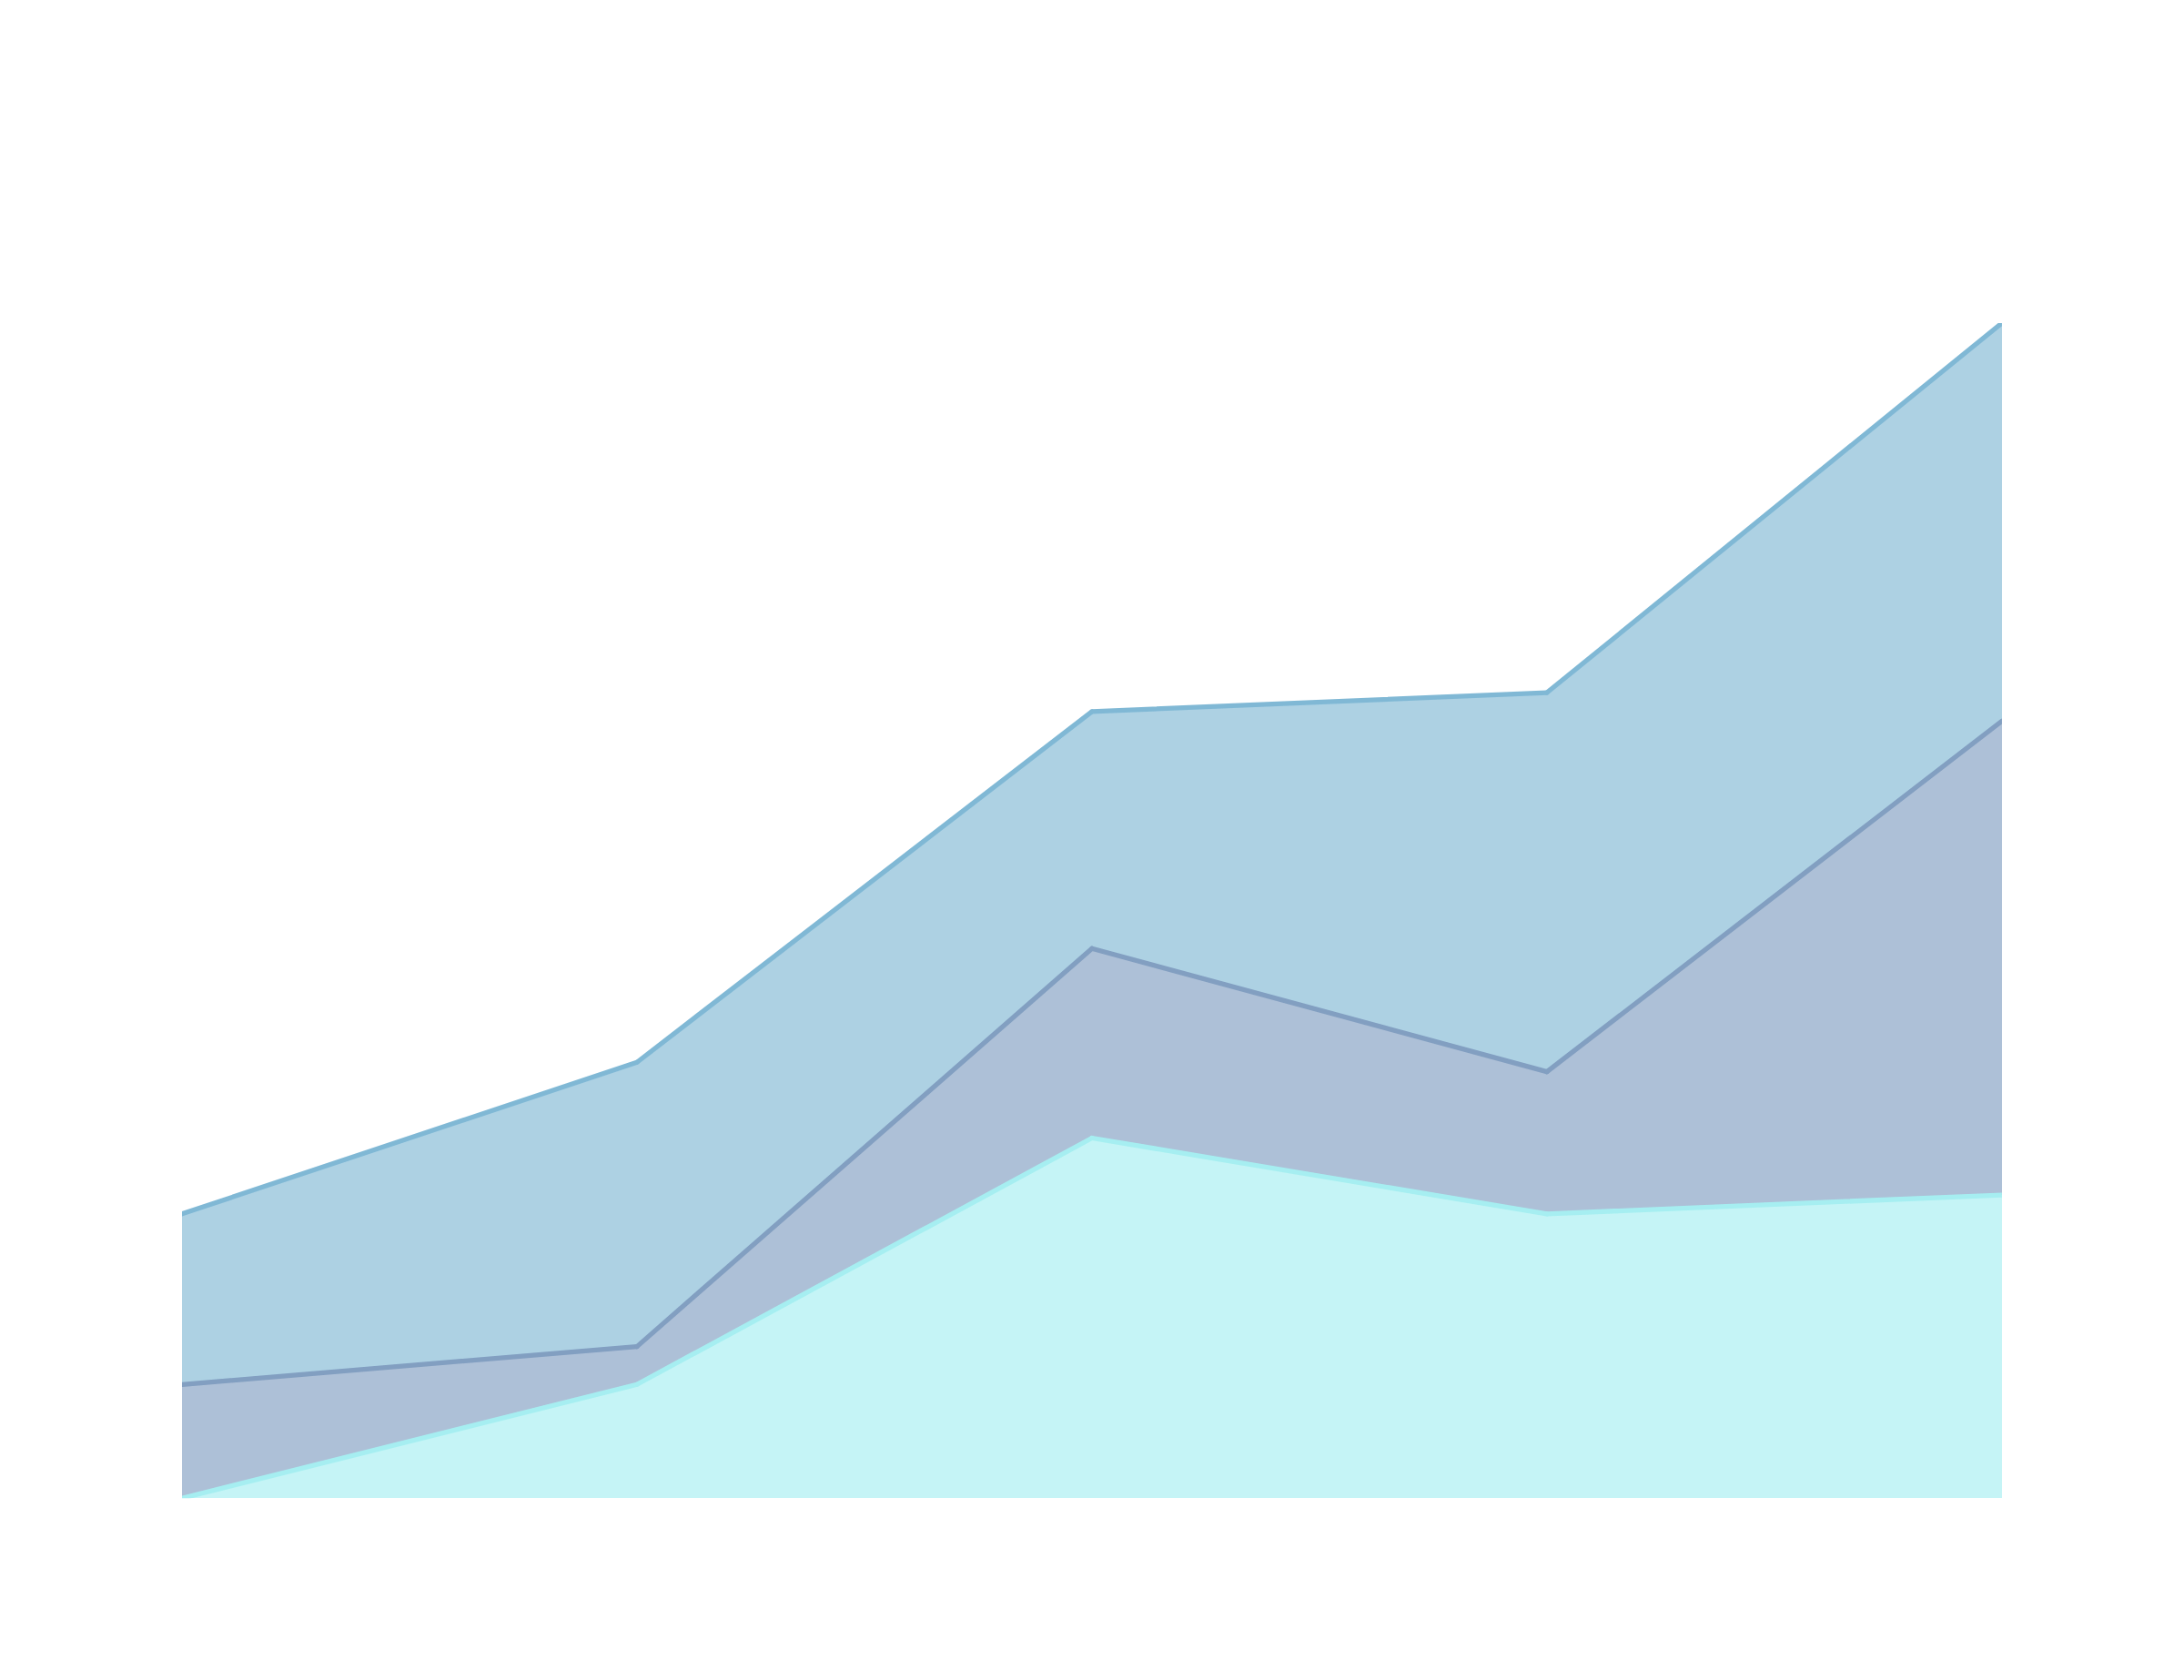

CLASSIFIEZ AUTOMATIQUEMENT DES BIENS DE CONSOMMATION
OPENCLASSROOMS PROJET 6
ETUDIANT : GUILLAUD OLIVIER
EXAMINATEUR : JEMAI ZIED
21/01/2025

Slide 2
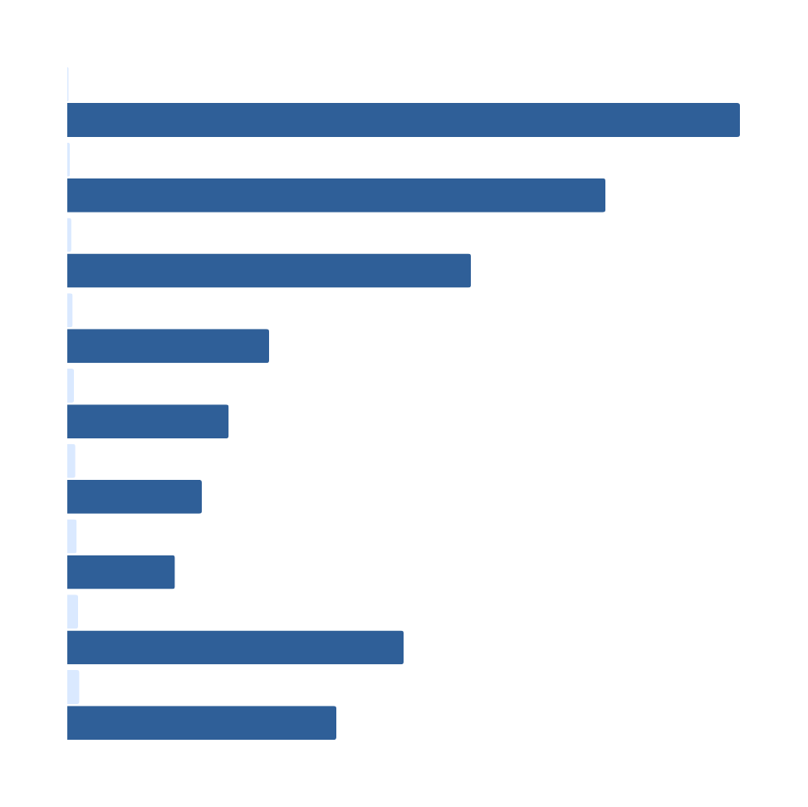

Sommaire
1ÈRE PARTIE : PRESENTATION DU JEU DE DONNÉES
2ÈME PARTIE : ÉTUDE DE FAISABILITÉ
3ÈME PARTIE : RÉSULTATS DE LA CLASSIFICATION SUPERVISÉE
4ÈME PARTIE : PRÉSENTATION DE L’API

Slide 3


- Place de marché
- Moteur de classification
- Texte + Image
Objectif : Réaliser une étude de faisabilité d'un moteur de classification automatique d’articles, en utilisant leur image et leur description sur le jeu de données d'articles disponible

Slide 4


2 fichiers :
Un fichier texte
Un fichier composé d’image
JEUX DE DONNÉES
Comment faire en sorte de filtrer ce dataset ?

Slide 5
PRÉSENTATION DES FICHIERS
Fichier texte :
Chargement de stopwords et wordnet
Fonction de prétraitement de texte
Création de 2 features : “cleaned_description” et “category”

Slide 6
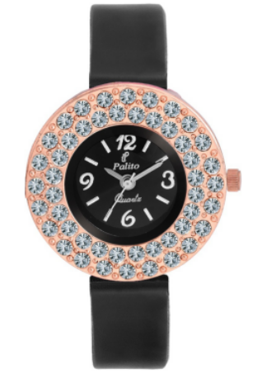
PRÉSENTATION DES FICHIERS
Fichier images :
Chargement des images à travers le bon chemin
1050 images présentes dans le fichier

Slide 7
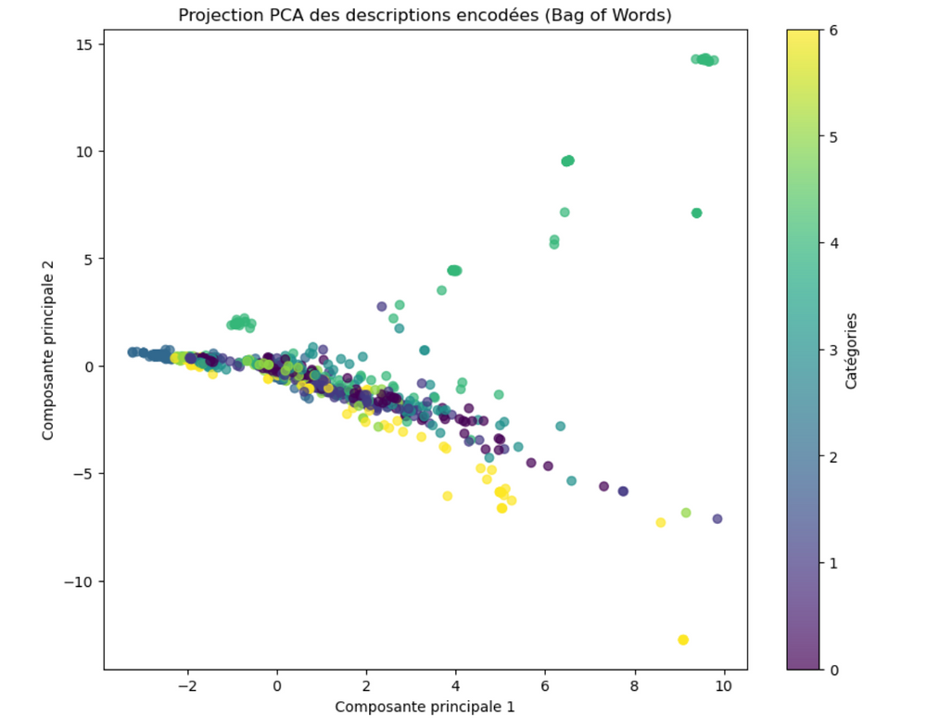
BAG OF WORD
Représentation textuelle sous forme de vecteurs.
Ignore l'ordre des mots, ne compte que leur fréquence.
Création d’un vocabulaire unique à partir du corpus.
Encodage du texte sous forme de matrice (occurrences des mots par document).
Adjusted Rand Index (ARI) : 0.04

Slide 8
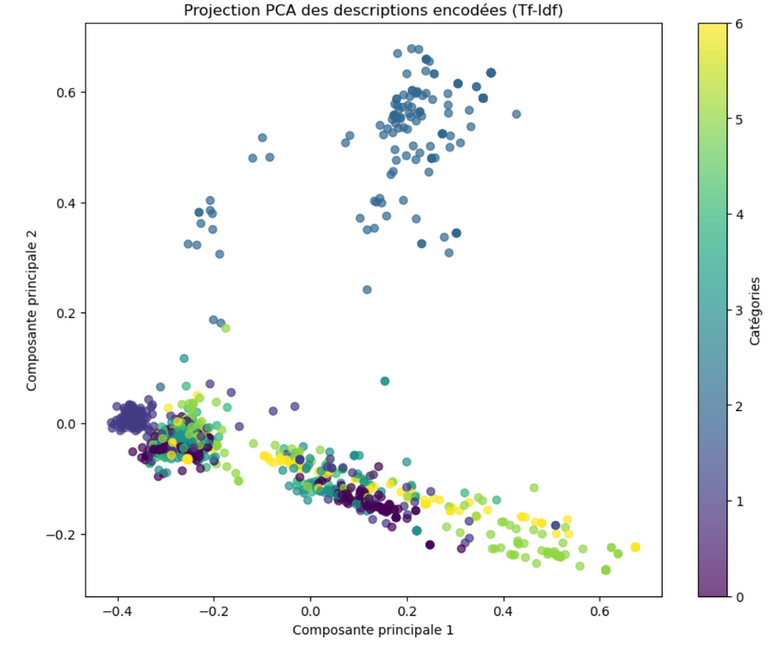
TF-IDF
Méthode pondérée pour représenter du texte.
TF : Fréquence d’un mot dans un document.
IDF : Importance d’un mot dans l’ensemble des documents.
Produit TF × IDF pour donner un score à chaque mot.
Adjusted Rand Index (ARI) : 0.13

Slide 9
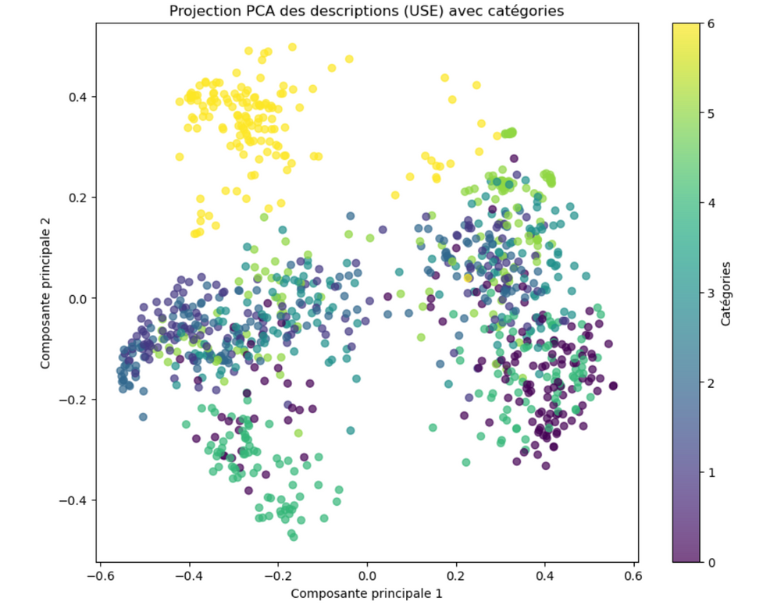
UNIVERSAL SENTENCE ENCODER
Modèle NLP développé par Google pour encoder des phrases entières.
Produit des vecteurs denses de dimension fixe pour chaque phrase.
Basé sur les Transformers et Deep Averaging Network.
Captures le contexte et la signification globale d’une phrase.
Adjusted Rand Index (ARI) : 0.33

Slide 10
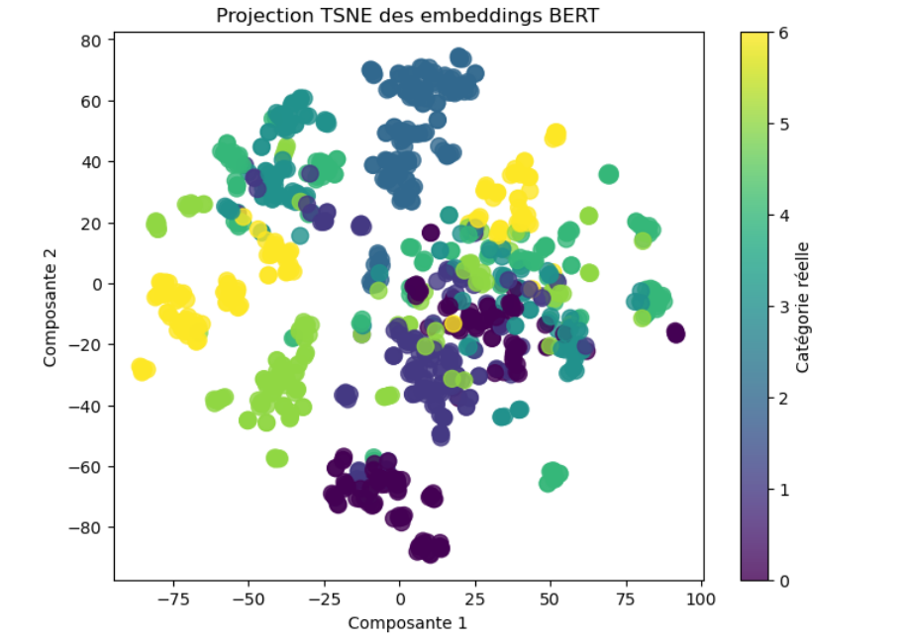
BERT
BERT --> modèle NLP
contexte des mots dans les deux directions
pré-entraîné sur du texte en utilisant:
- Masked Language Model
- la Next Sentence Prediction
Adjusted Rand Index (ARI) : 0.29

Slide 11
SIFT
Algorithme de détection et description de points clés dans une image.
Identifie des caractéristiques robustes sous différentes transformations.
Détection des extrema en espace d’échelle.
Localisation précise des points d’intérêt.
Attribution d’orientation pour assurer l’invariance à la rotation.
Génération de descripteurs robustes basés sur des histogrammes de gradients.

Slide 12
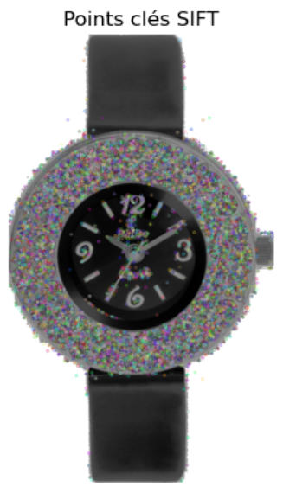
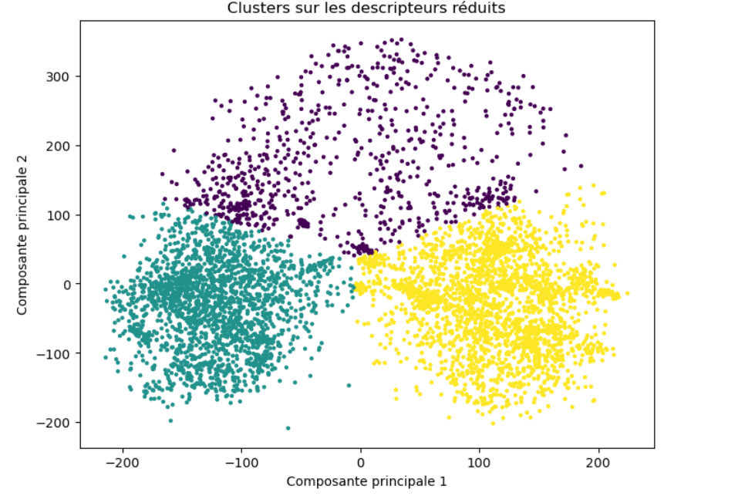
SIFT
Adjusted Rand Index (ARI) : -0.0002

Slide 13
CNN
Réseau de neurones pour le traitement d’images.
Couches clés : Convolution, ReLU, Pooling, Fully Connected.
Utilisé pour : Reconnaissance d’images, segmentation, vision par ordinateur.
Avantage : Apprend automatiquement les caractéristiques.

Slide 14
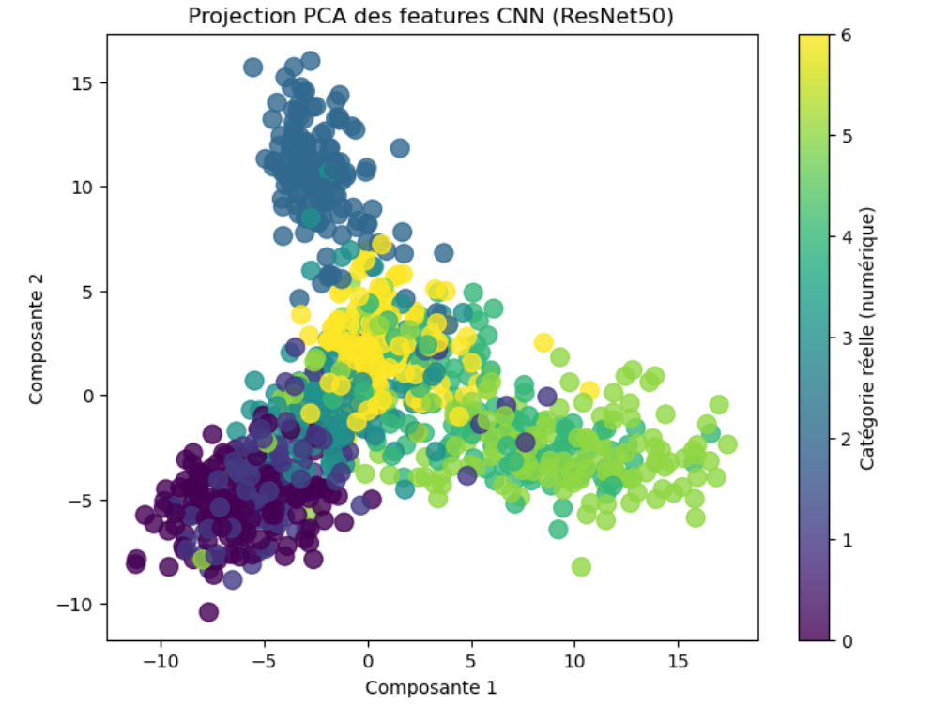
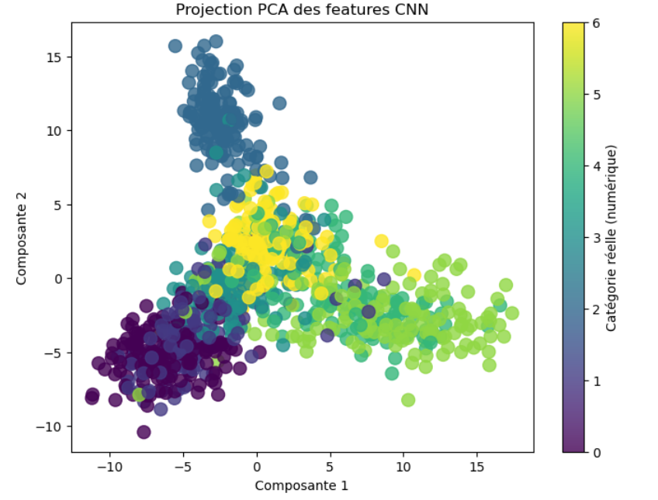
CNN
Adjusted Rand Index (ARI) des features CNN : 0.40

Slide 15
CLASSIFICATION SUPERVISÉ
Création des train/test (ratio 75/25) :
787 images déplacées vers train
263 images déplacées vers test
Ajout des images dans des catégories :
'Baby Care', 'Beauty and Personal Care', 'Computers', 'Home Decor & Festive Needs', 'Home Furnishing', 'Kitchen & Dining', 'Watches'

Slide 16
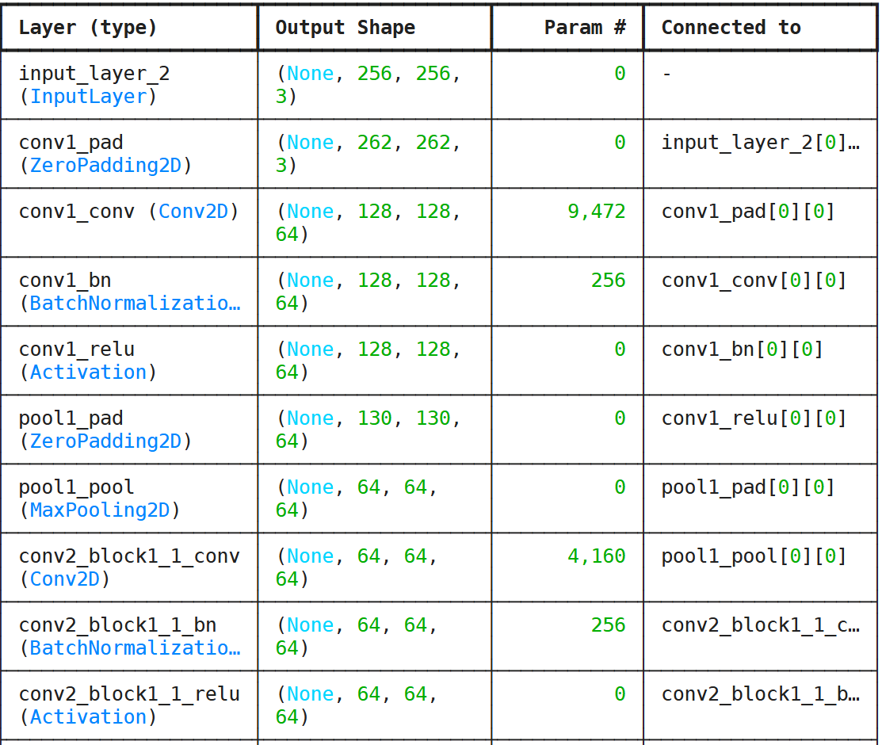
ARCHITECTURE D'UN CNN

Slide 17
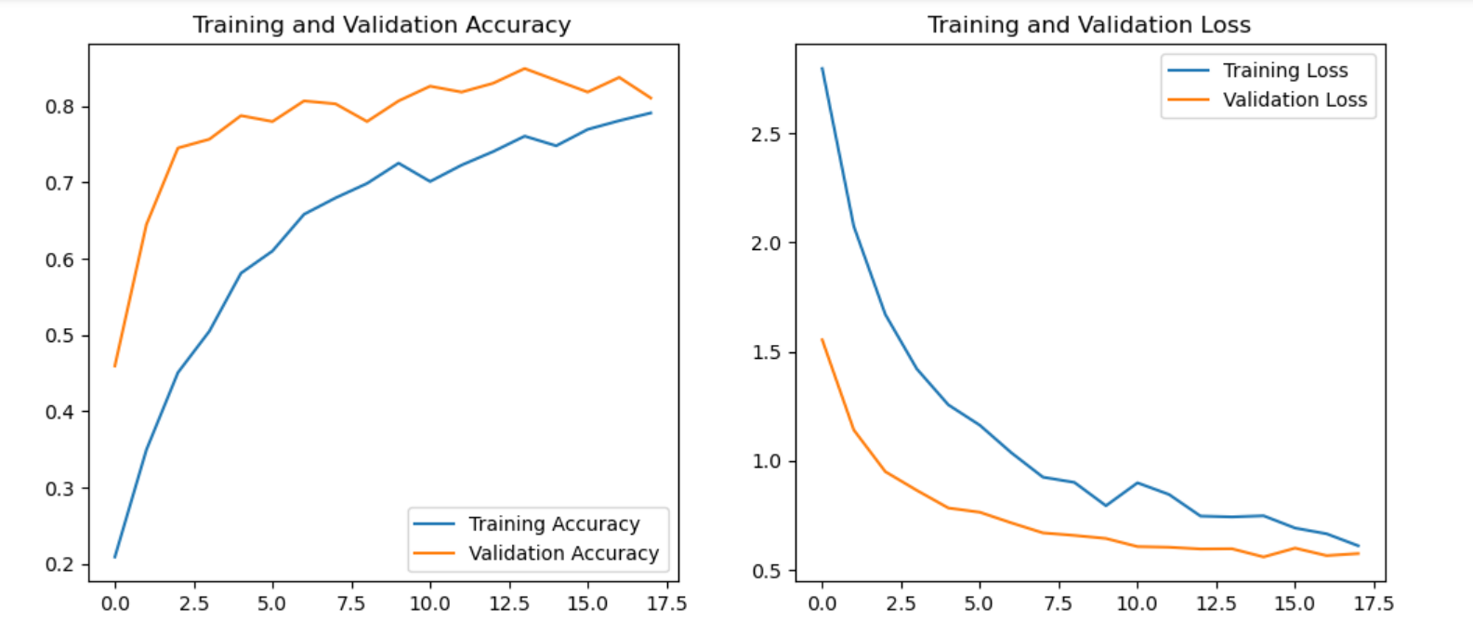
COURBES D’APPRENTISSAGE

Slide 18
DÉROULÉ DE L’API
1. CONTEXTE DU PROJET
2. RÉCUPÉRATION DES DONNÉES VIA L'API
3. FILTRAGE DES DONNÉES
4. LIMITATION ET STRUCTURATION DES RÉSULTATS
5. EXPORT DES RÉSULTATS
6. GESTION DES ERREURS

Slide 19
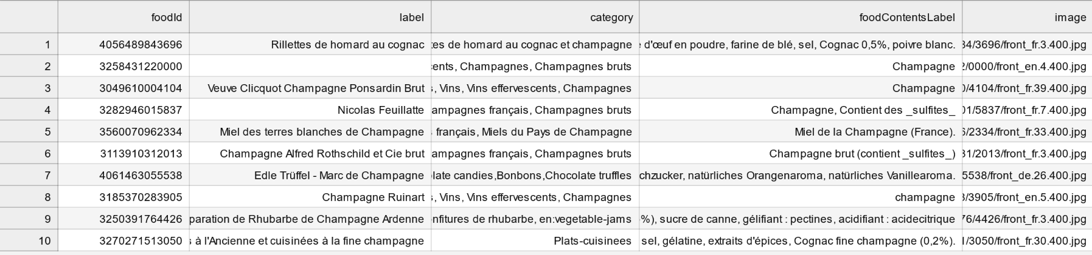
RÉSULTAT DE L’API

Slide 20
CONCLUSION
Au cours de ce projet, on peut concluire que les techiniques de classification avancées conne Universal Sentence Encoder et CNN offrait de meilleurs résultat que les classiques.
De plus pour le CNN que ce soit en supervisé on en non supervisé, la classification est réalisable.

